Slide 1
VR MAZE
自主プロ発表
03-240290 宮本 晴生

Slide 2

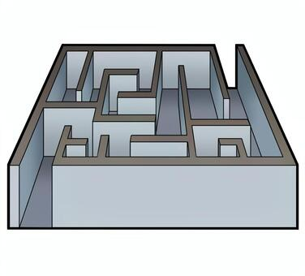
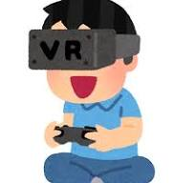


その名の通り...VRの迷路
VRゴーグル(MetaQuest2) ⇔ PC ⇔ 実物の迷路(Arduino)
Unityを使い、VR内のステージ・オブジェクト作成
VRでのボール視点＆ハンドトラッキングで壁を動かす(ステッピングモーター)
実物の迷路は３Dプリンタで作成
コントローラー＆VR内の操作とリンクして動く・光る・振動
Joy-Conを用いた傾き検知で操作＆振動
Quest Link
Arduino

Slide 3
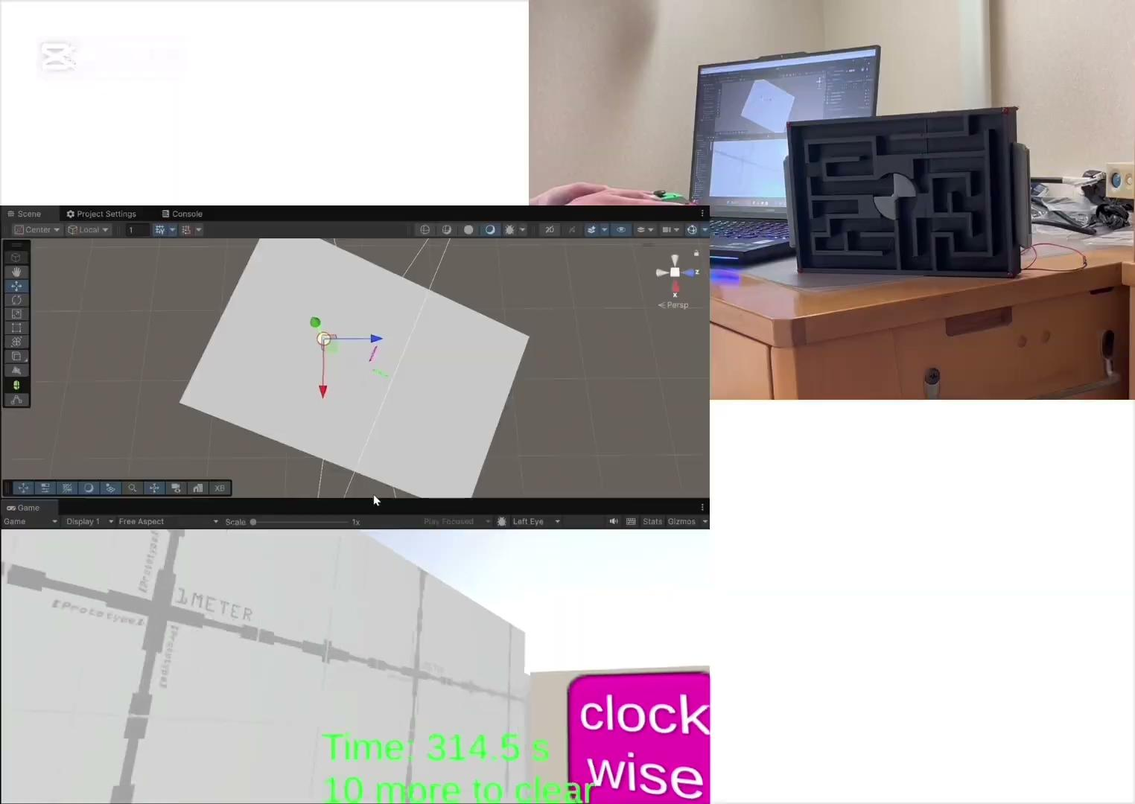
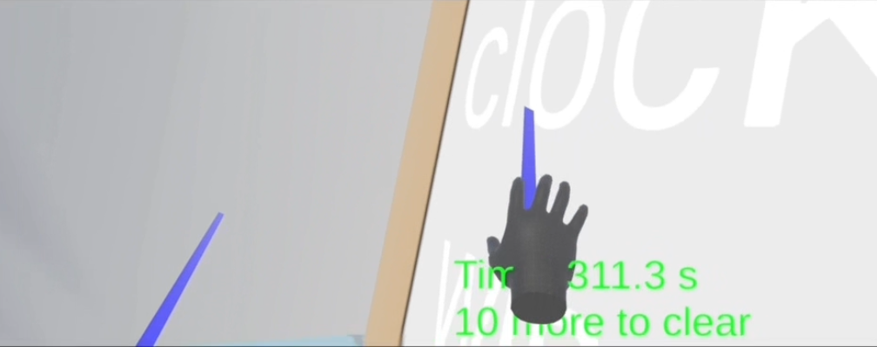

Slide 4
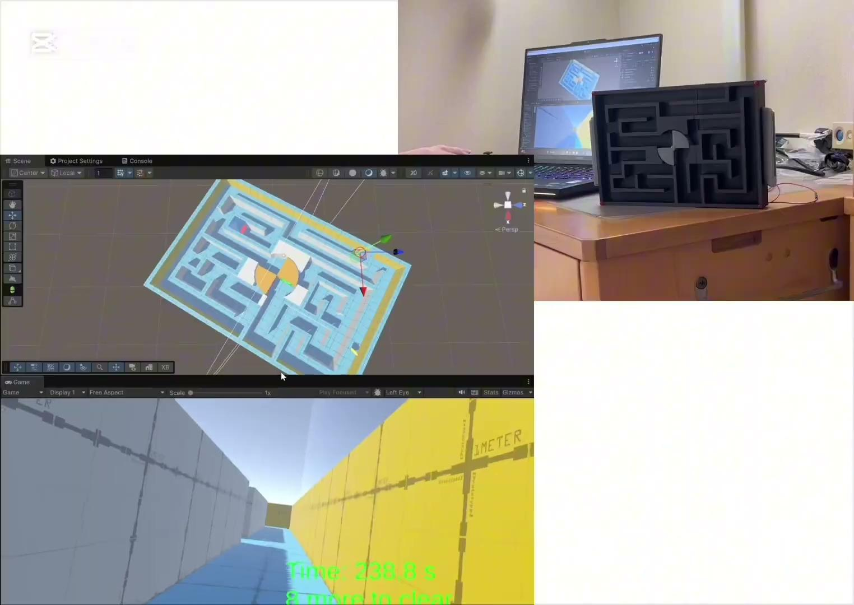
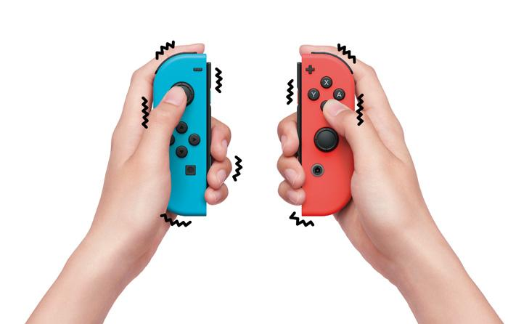
https://www.nintendo.co.jp/jobs/keyword/29.html

Slide 5
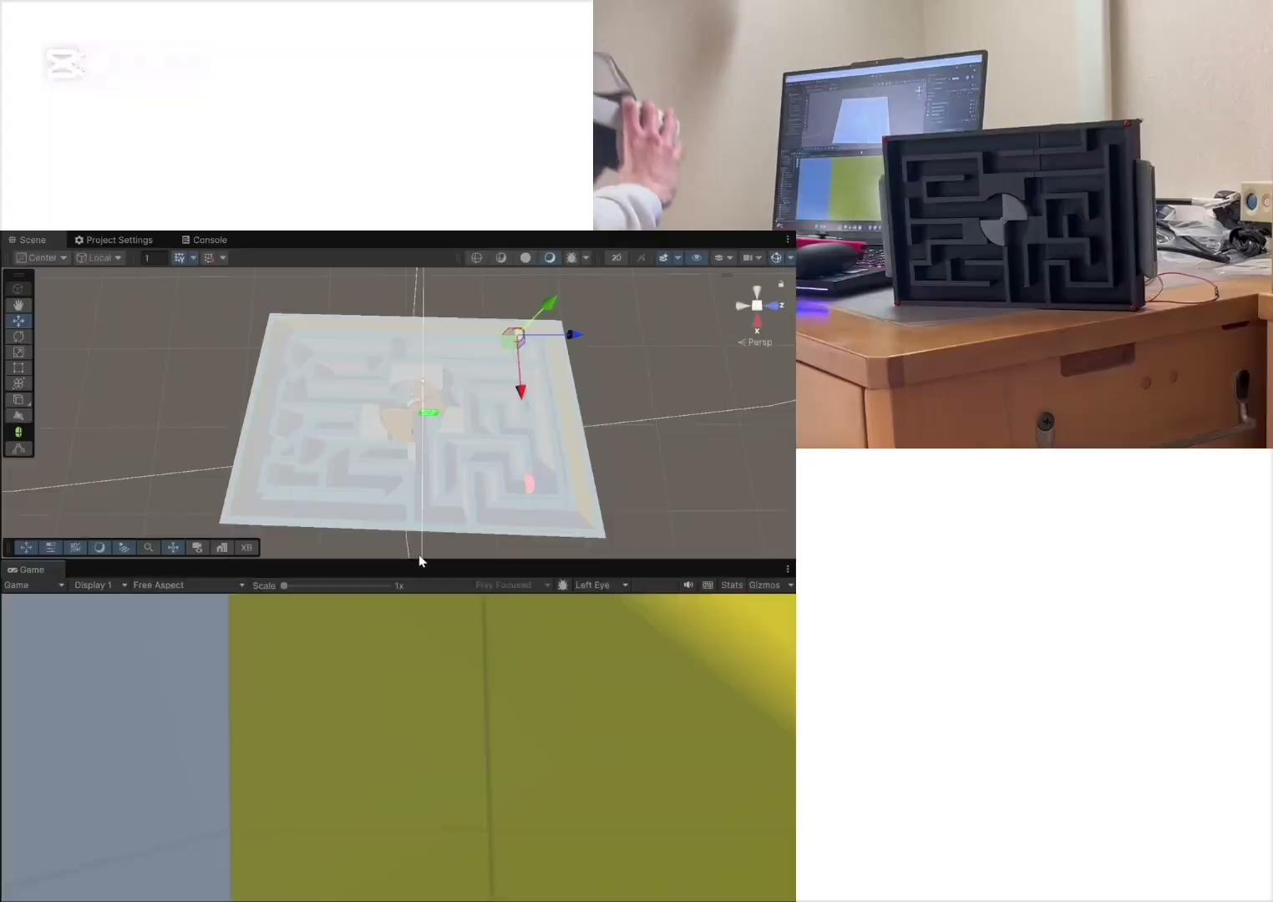
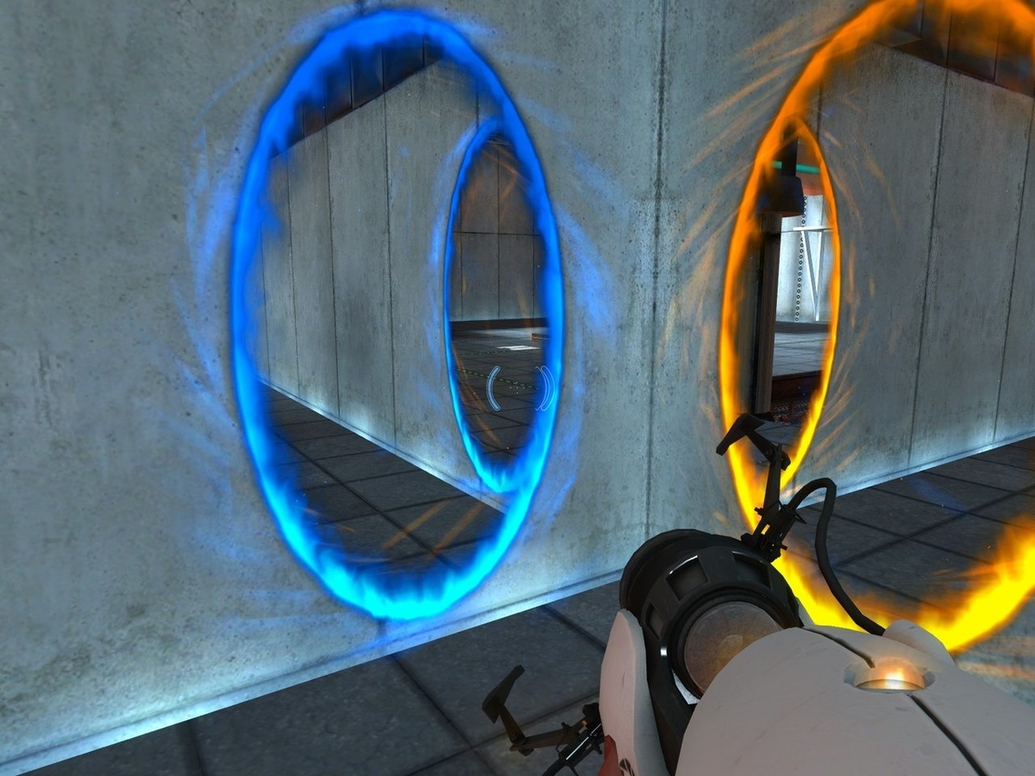
https://chroske.hatenablog.com/entry/2022/12/08/225344

Slide 6
工夫点
苦労した点
手ブレによる酔い軽減
⇒過去10フレームの移動平均
（ローパスフィルタ）
Cube以外の複雑なオブジェクト
⇒Blenderでの作成
immersive感を高めるエフェクト
⇒Unity内で色収差、色味を処理
Joycon振動の前後方向
⇒２種類の周波数を素早く切り替えて引っ張られる感覚を
物理演算による現実との位置ズレ
⇒摩擦、はね返り、慣性の再現難
⇒ズレるものと開き直り、位置修正 に力を入れた
配線なんとかなりません？？？
VRゴーグルとの互換性
⇒Quest LinkはMacじゃ使えない！
⇒４日前に急遽MacのUnityデータ をすべてWindowsに移行、調整す る羽目に。。。
（ゼミの先輩、先生方
ありがとうございました）

